Slide 1


Μαθημα προγραμματισμου αρχαριων
Αισθητήρας Χρώματος
Μετάφραση: Φαρμάκης Θρασύβουλος

Slide 2
Στοχοι μαθηματοσ
Μάθε πώς να χρησιμοποιείς τον αισθητήρα χρώματος
Μάθετε για την κίνηση (Coast) και το φρένο (Break)

Slide 3
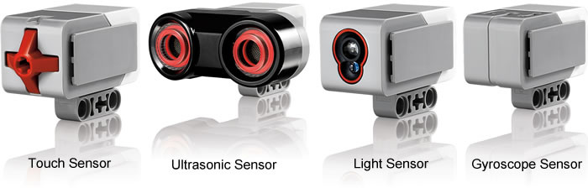
Τι είναι ο αισθητηρασ χρωματοσ?
Ο αισθητήρας επιτρέπει στο ρομπότ μας να μετρά και να αποθηκεύει δεδομένα που υπάρχουν γύρο του
Στο πακέτο EV3 υπάρχουν οι παρακάτω αισθητήρες:
Χρώματος– μετρά την φωτεινότητα και καταλαβαίνει χρώματα
Γυροσκόπιο– μετρά την περιστροφή του ρομπότ
Υπερήχων– μετρά την απόσταση των κοντινών αντικειμένων
Αφής– αντιλαμβάνεται αντικείμενα ή επιφάνειες μέσω αφής
Υπέρυθρων– μετρά απομακρυσμένα σήματα υπέρυθρων
Infrared Sensor
Image from: http://www.ucalgary.ca/IOSTEM/files/IOSTEM/media_crop/44/public/sensors.jpg

Slide 4
Τι είναι ο αισθητήρας χρώματος?
Τι είναι? Αισθητήρες που μπορούν να «διαβάσουν» την ένταση του φωτός που υπάρχει μπροστά τους.
Τρόποι λειτουργίας: Χρώματος, Έντασης αντανάκλασης φωτός και έντασης φωτός περιβάλλοντος
Λειτουργία χρώματος (Color Mode): Αναγνωρίζει 7 διαφορετικά χρώματα (μαύρο, καφέ, μπλε, πράσινο, κίτρινο, κόκκινο, άσπρο) και κανένα χρώμα
Έντασης αντανάκλασης φωτός (Reflected Light): Μετράει την ένταση της αντανάκλασης του φωτός που επιστρέφει από μια επιφάνεια. (Μπορεί να πάρει τιμές από 0 έως100 με 0=απόλυτο σκοτάδι και 100=απόλυτο φως)
Ένταση φωτός περιβάλλοντος (Ambient Light intensity) : Μετράει την ένταση του φωτός που δέχεται ο αισθητήρας από το περιβάλλον. (Μπορεί να πάρει τιμές από 0 έως100 με 0=απόλυτο σκοτάδι και 100=απόλυτο φως)
Χρήσεις:
Κίνηση μέχρι κάποια γραμμή,
Κίνηση ακολουθώντας μια γραμμή
Εύρεση χρώματος
Παιχνίδι με την χρήση αισθητήρα χρώματος
Θα χρησιμοποιήσουμε την λειτουργία χρώματος (COLOR MODE) σε αυτό το μάθημα

Slide 5
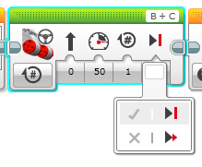
Ακόμα μια επιλογή της εντολής κινητήρα : Κίνηση η φρένο?
Πρόσθετη επιλογή της εντολής κινητήρα Move Steering Block
Θα παρατηρήσετε πως υπάρχει η επιλογή κίνησης(coast) και φρένο (brake)
Η κίνηση θα κάνει τον κινητήρα σας να συνεχίζει να κινείται. Το φρένο θα σταματήσει τον κινητήρα σας ακαριαία.
Ποια επιλογή χρησιμοποιούμε για να σταματήσουμε με ακρίβεια σε μια χρωματιστή γραμμή?

Slide 6
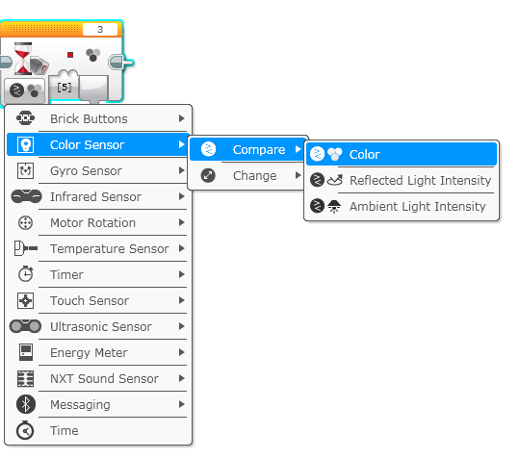
Δοκιμασία αισθητήρα χρώματος
Κάντε το ρομπότ να κινηθεί πάνω σε μια πράσινη γραμμή χρησιμοποιώντας τον αισθητήρα χρώματος
Βήμα1: Εισάγετε την εντολή για αναμονή χρώματος
Βήμα 2: Χρησιμοποιήστε τον αισθητήρα χρώματος σε λειτουργίας χρώματος (COLOR MODE)
Βήμα 3: Κίνηση ή Φρένο?
Στοιχείο: Θα πρέπει να χρησιμοποιήσουμε την εντολή κινητήρων Move Steering (δοκιμάστε τις επιλογές ΟΝ και OFF) και την εντολή αναμονή για χρώμα (το χρώμα της γραμμής που θα ακολουθήσουμε

Slide 7
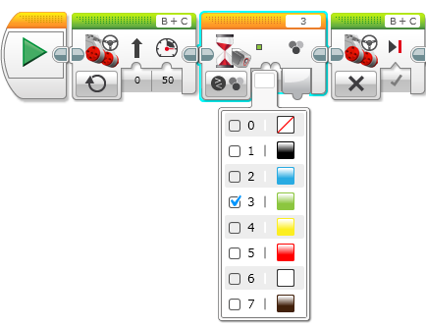
Δοκιμασία αισθητήρα χρώματος ΛΥΣΗ
ΤΕΡΜΑΤΙΣΜΟΣ
Λειτουργία κίνησης κινητήρων ΟΝ
Λειτουργία κίνησης κινητήρων “OFF” με ΦΡΕΝΟ
ΑΡΧΗ
Περίμενε μέχρι το χρώμα που “βλέπει” ο αισθητήρας να είναι πράσινο (Green #3)

Slide 8
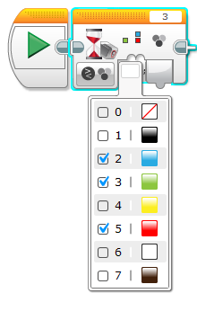
Θέματα συζήτησης
Μπορεί ο αισθητήρας να ψάχνει για περισσότερα από ένα χρώματα?
Ποια είναι η διαφορά μεταξύ κίνησης και φρένου στην εντολή Move Steering?
Απάντηση: ΝΑΙ
Απάντηση: Η ΚΙΝΗΣΗ (Coast) επιτρέπει στον κινητήρα να συνεχίσει την κίνηση του ελεύθερα και μετά το τέλος τις εντολής ενώ το ΦΡΕΝΟ (Break) θα σταματήσει τον κινητήρα ακαριαία.

Slide 9
CREDITS
Αυτό το μάθημα δημιουργήθηκε από τους Sanjay Seshan και Arvind Seshan
Η μετάφραση έγινε για το Εκπαιδευτικό Κέντρο ΑΤΟΜ από τον υπεύθυνο καθηγητή Φαρμάκη Θρασύβουλο (facebook @atom4edu)
Περισσότερα μαθήματα στο www.ev3lessons.com
This work is licensed under a Creative Commons Attribution-NonCommercial-ShareAlike 4.0 International License.

